Slide 1

Université Abderrahmane Mira – Bejaïa
Faculté de médecine
LES CILIES
Dr. AMIOUR
Année universitaire 2023/2024

Slide 2
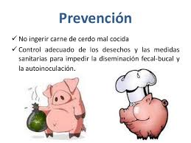
-Les ciliés sont des protozoaires cosmopolites présentant un corps revêtu d’un très grand nombre de cils vibratiles , leur permettant de se mobiliser .
- Une seule espèce parasite l’homme:
Balantidium coli :
responsable de la Balantidiose.
C’est une parasitose rare provoquée par un cilié du colon de divers mammifères : porc et singes, rat…,
accidentel chez l’homme.

Slide 3
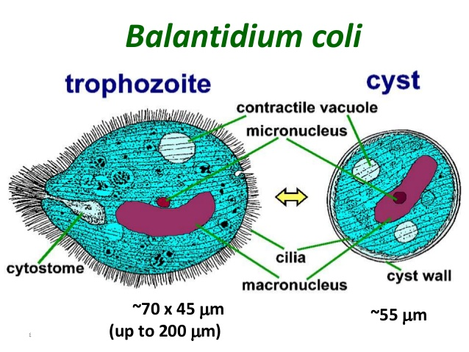
II/-Epidémiologie:
LE parasite:
- Embranchement: Ciliophora.
- Classe: kinétofragminophora.
- Famille: Balantidiidée.
- Genre: Balantidium.
- Espèce: coli.
Trophozoïte:
- (80 à 120 µm)
- pourvu de cils, d’un cytoplasme.
- un micronucléus arrondi et d’un
macronucléus réniforme.
- un péristome (ou cytostome).
Kyste:
- (50 à 80µm).
- entouré d’1 coque épaisse.
renferme 1 macronucléus et
1micronucleus.

Slide 4
2-Le réservoir:
L’homme : réservoir important du fait du grand nombre des porteurs sains
(80%).
- Le porc: car c’est un parasite habituel du gros intestin du porc.
- Singes.
3. Mode de contamination :
- transmission oro-fécale:
par Ingestion de kystes :aliments, eau, mains, charcuterie souillées.
- La Balantidiose est surtout une maladie professionnelle pour les éleveurs
de porc, les charcutiers et les cultivateurs.
4. Répartition géographique
Parasitose cosmopolite pour le porc.
Endémie humaine dans les pays tropicaux.
Limitée aux professions en contact avec le porc.

Slide 5
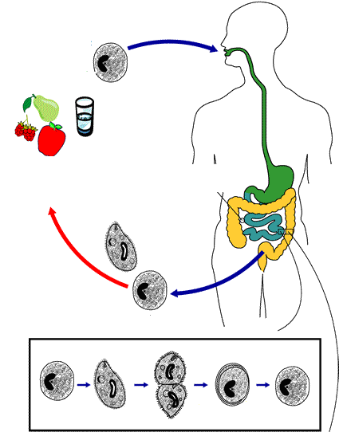
Le cycle:
L’homme s’infeste en ingérant des kystes ,arrives dans le duodénum la paroi kystique se fend et la forme végétative en sort, elle gagne le colon où elle se multiplie par scissiparité.
Ces f.vég descendent vers le rectum ,se trouvant dans une ambiance plus sèche vont s’entourées d’une coque épaisse donnant des kystes qui seront éliminer avec les selles.
A l’occasion d’une agression, responsable d’1 baisse des résistances du porteur sain, le parasite peut traversé la muqueuse colique, gagne la sous muqueuse où elle se multiplie et exercera une action lytique sur les tissus, les petits Vx sanguins et lymphatiques, permettant au parasite de gagné les ganglions, foie et myocarde.

Slide 6
III. Clinique :
phase d'état:
asymptomatique le plus souvent: porteurs sains +++.
dysenterie balantidienne => colite :
diarrhée tenace mucopurulente striées de sang, douleurs
abdominales, ténesme. Alternance avec des constipation.
La maladie est chronique et peut durer des années.
Rq : guérison spontanée possible si le patient est en bonne
condition générale.
rechutes en cas de malnutrition ou maladie intercurrente
Avec complication: perforation , abcès , métastatique...

Slide 7
IV-Diagnostic:
Examen parasitologique des selles : avec:
- recherche des kystes dans les selles dures.
- recherche des trophozoïtes dans les selles diarrhéiques ou au
niveau des lésions par prélèvement rectoscopique .
- Biopsie colique.
V. Traitement :
De nombreux médicaments peuvent être utilisés :
Métronidazole( Flagyl),Auréomycine, Terramycine.
VI. Prophylaxie :
- Hygiène des mains, des instruments.
- Lavage des aliments.
- Nettoyage des établis.
- Contrôle des abattoirs.

